Slide 1

Пройдите по данным ссылкам и увидите список онлайн журналов, посвящённых различным областям компьютерного знания и сетевого общения.
https://blog.feedspot.com/technology_magazines/
(здесь переходите по ссылкам на офиц. сайты, указанные в описании. Напр., wired.com или technologyreview.com/ и тд).
Ниже отмечено стрелкой, где располагается ссылка на онлайн-журнал
Таким образом, Вы сможете перейти на следующие сайты (в качестве примера приведу некоторые из них):
https://www.technologyreview.com/topic/computing/
https://www.wired.com/category/security/
https://www.w3newspapers.com/magazines/computer/

Slide 2
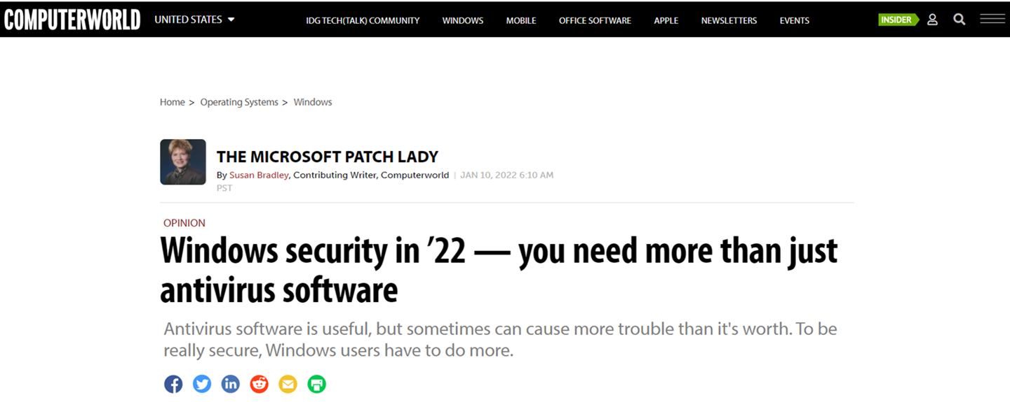
www.computerworld.com
https://www.computerworld.com/article/3646552/windows-security-in-22-you-need-more-than-just-antivirus-software.html

Slide 3
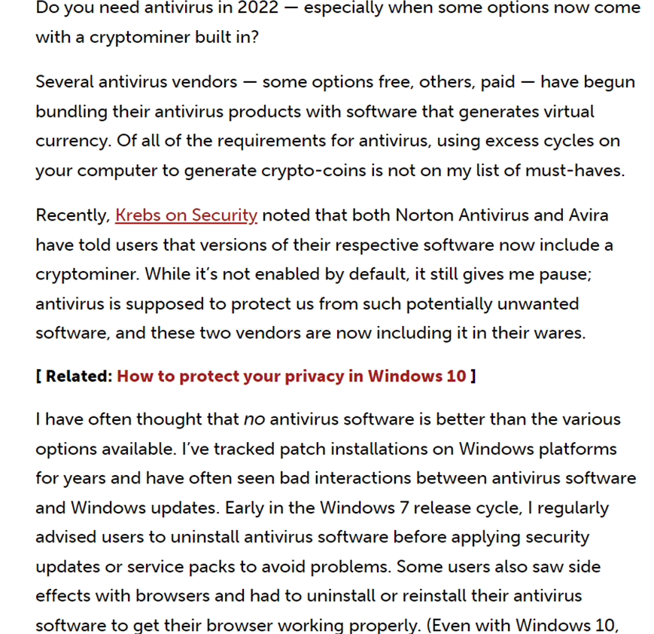
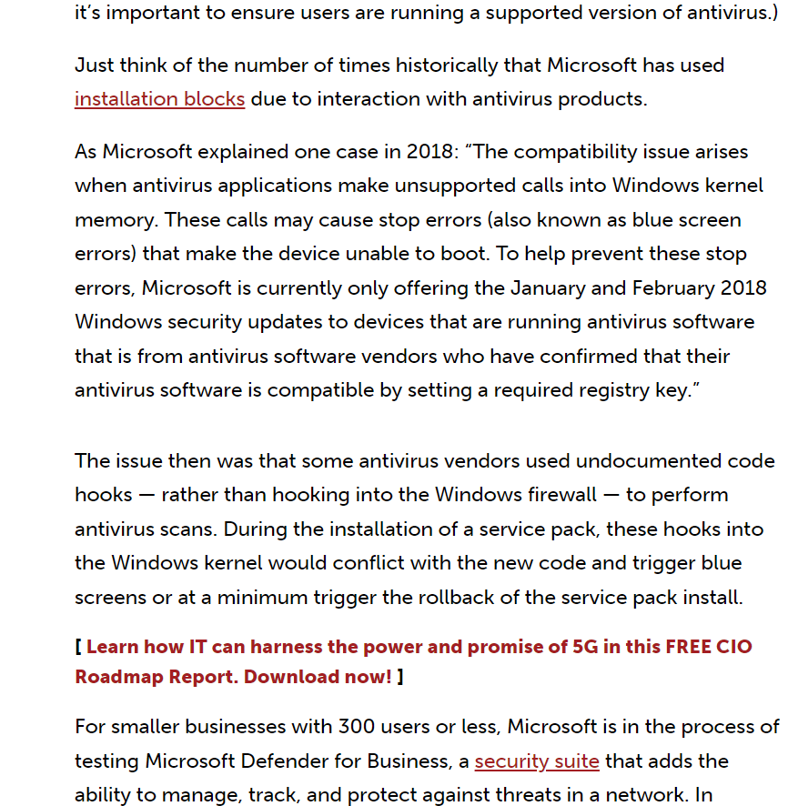

Slide 4
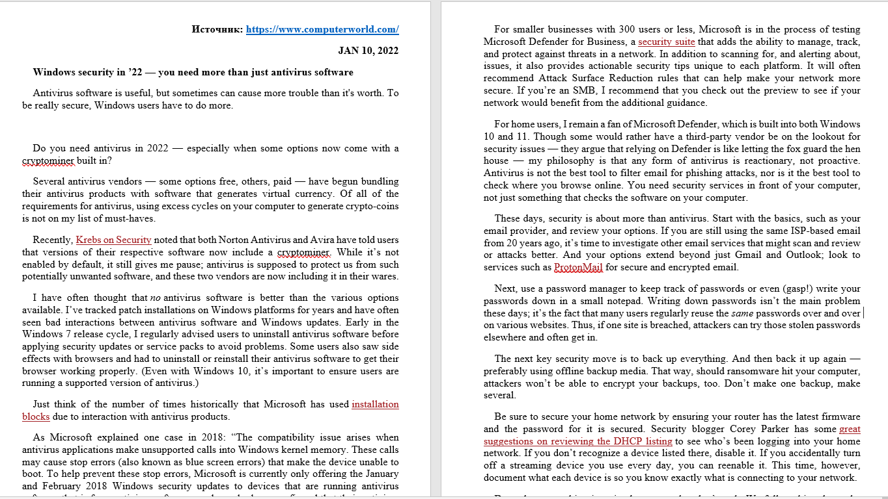
Копируете текст в текстовый редактор Word, с указанием источника и даты написания автором статьи

Slide 5
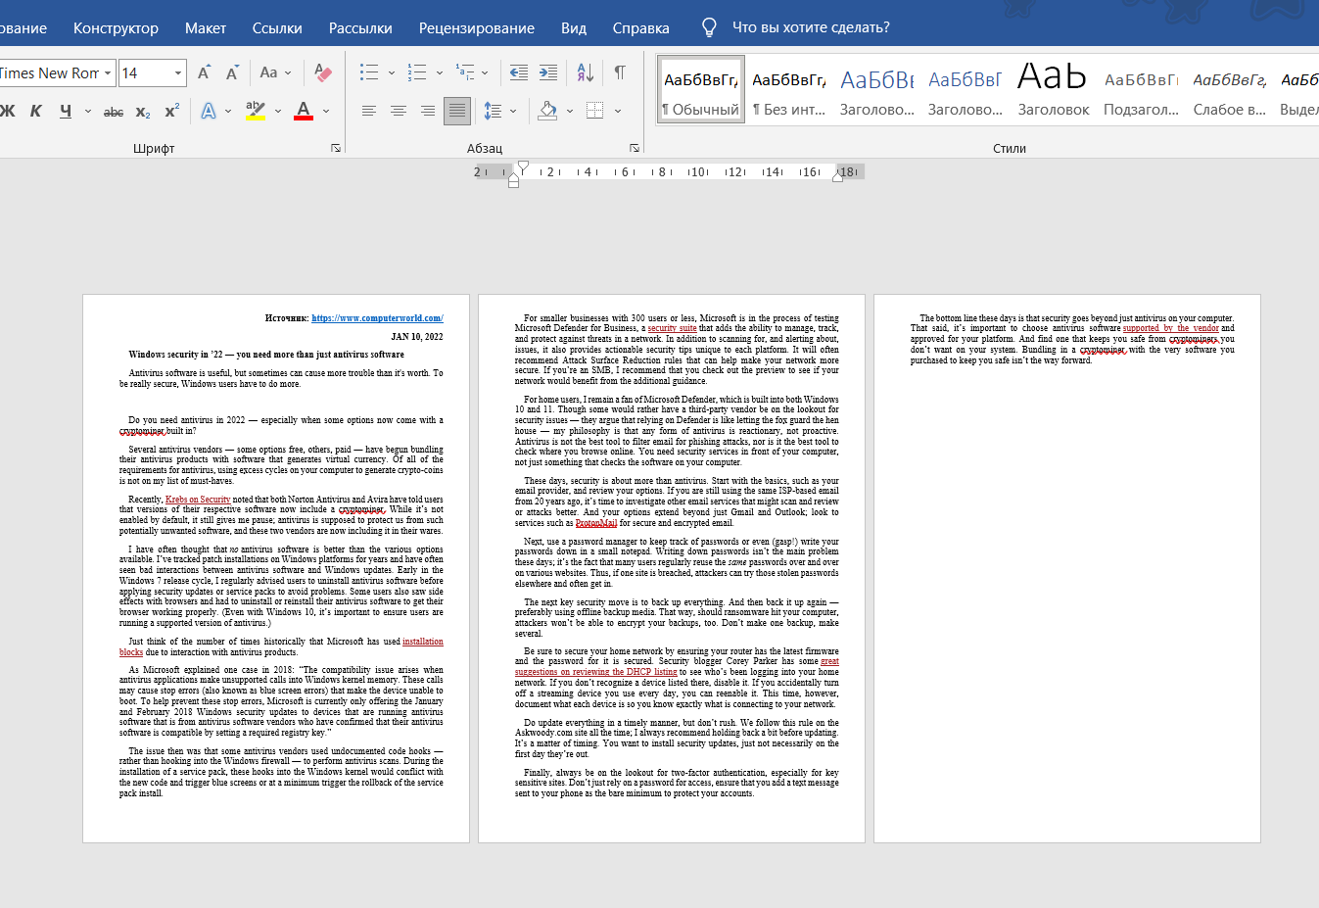
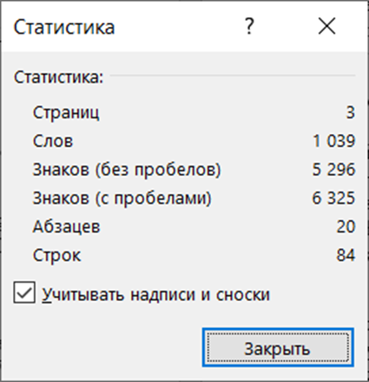
В нижнем меню опция «число слов», указываете в конце текста число печатных знаков с пробелами

